Slide 1
2023
Mysql 과 python 연동
취업 포트폴리오
작정자 ：김경섭

Slide 2
01
Mysql 사용
USE mysql
목차
02
Python 연동
Python connect
03
응용
Apply
CONTENTS
04
明年工作计划
NEXT YEAR WORK PLAN

Slide 3
01
목차
Mysql 사용
Part
Use Mysql

Slide 4
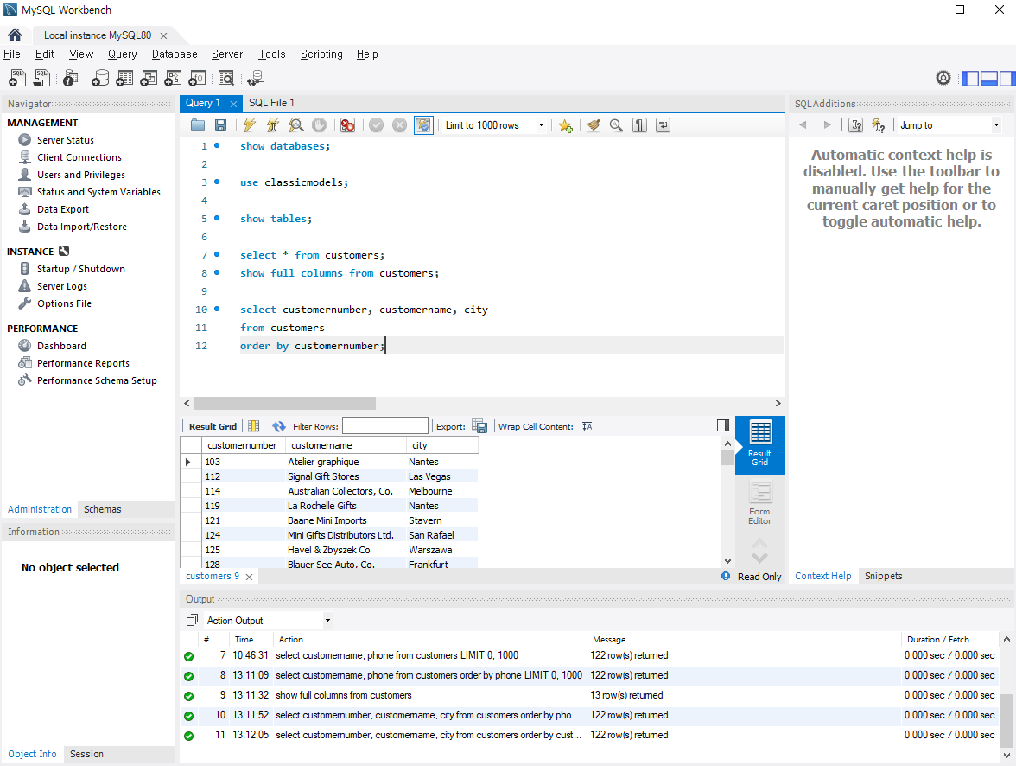
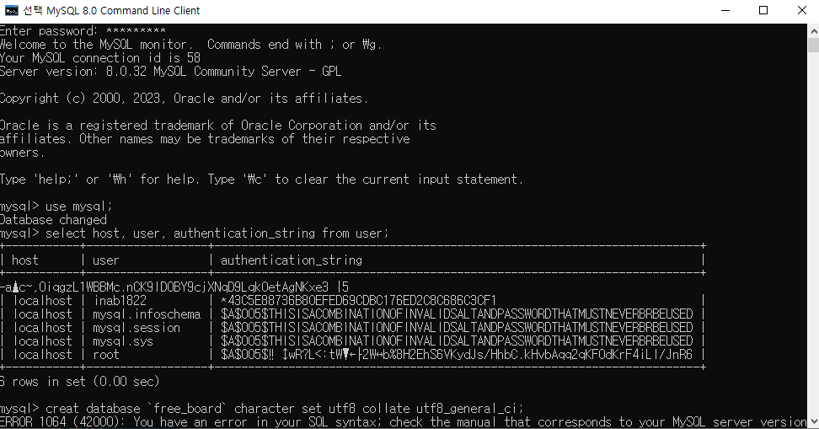
Mysql 사용
Use Mysql
Mysql은 Command Line과 Workbench이렇게 두가지로 작업을 수행할 수 있다.
Mysql을 사용하여 데이터를 사용하는 데에는 Workbench를 사용하고, python과 연동할 때는 Command Line을 사용해 보자.

Slide 5
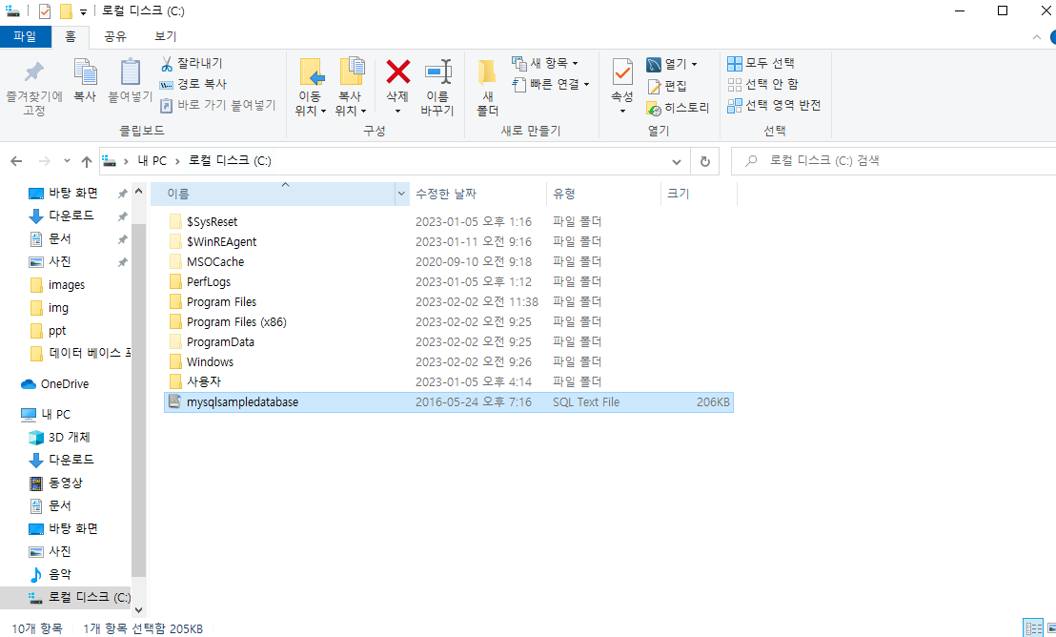
Mysql 사용
데이터베이스 다운로드 및 적용
- 우선 데이터베이스를 sql파일로 다운받는다.
Mysql 커멘드라인에서 ‘source C:\mysqlsampledatabase.sql;’ 을 입력하고 엔터
여기서 위의 경로는 데이터베이스를 다운받은 경로이다.

Slide 6
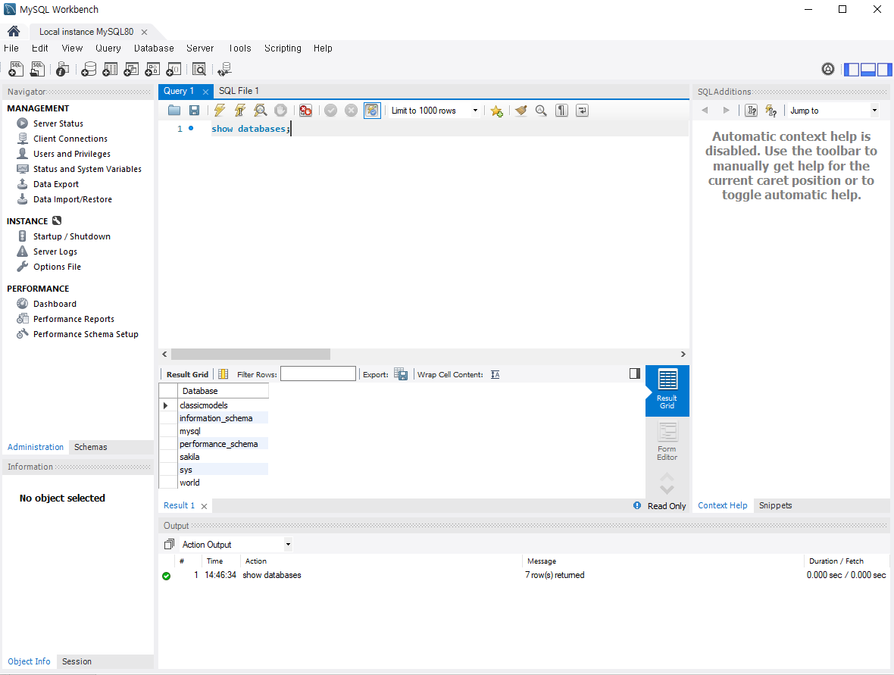
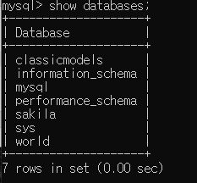
Mysql 사용
데이터베이스 불러오기
- Show databases; 를 입력해 데이터가 잘 들어갔음을 확인한다.
Mysql workbenc에 들어가 똑같이 show databases;를 입력하고 실해하면 현재 사용가능한 databas들이 출력된다.
그중 classicmodels라는 테이블을 사용해보자.

Slide 7
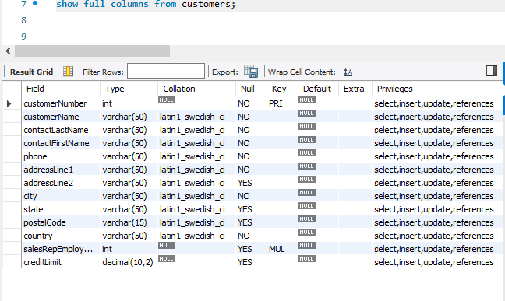
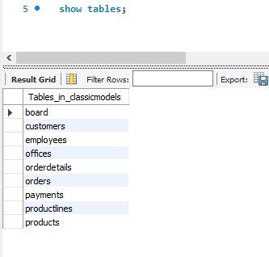
Mysql 사용
데이터베이스 불러오기
Classicmodels 데이터베이스 안에 있는 모든 table을 보기위해 show tables;를 입력하고 엔터.
Customers 테이블의 모든 컬럼의 정보가 출력된다.
여기서 원하는 컬럼만 따로 뽑아 출력해보자.

Slide 8
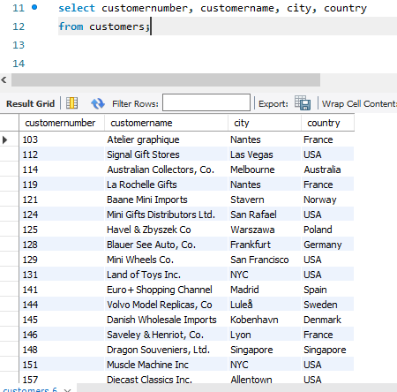
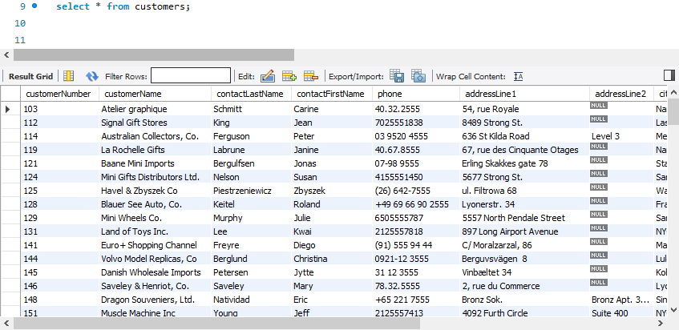
Mysql 사용
데이터베이스 불러오기
* 을 이용하여 customers 테이블의 모든 컬럼의 모든 값을 불러왔다.
그 중 customernumber, customername, city, country 컬럼만 지정해 출력해보자.
원하는 컬럼을 뽑아왔으니 python과 연동해 보자.

Slide 9
02
목차
Python 연동
Part
Python connect

Slide 10



Python 연동
Python connect
연동 라이브러리인 ‘mysql-connector-python’ 을 설치한다.
Mysql.connector 라이브러리를 불러온다.
이때 인스턴스를 해주어야 하는데, host, user, password, DB, charset 속성을 입력해 주어야 한다.

Slide 11
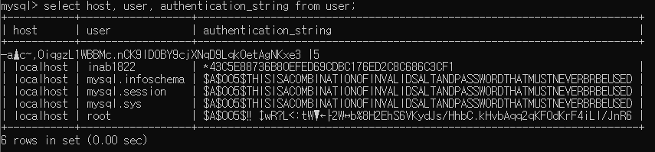
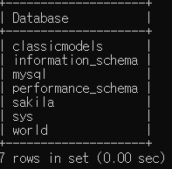
Python 연동
Python connect
‘Select host, user, aunthentication_string from user;’ 커맨드로 확인이 가능하다.
Host, user, password가 기억이나지 않으면 mysql 커맨드 라인으로 확인이 가능하다.
Charset은 한글로 표시할때 깨지지 않게 하기 위함이다.
Db에는 사용할 데이터베이스를 입력한다
우리가 사용한 데이터베이스는 ‘classicmodels’ 데이터베이스이다.

Slide 12

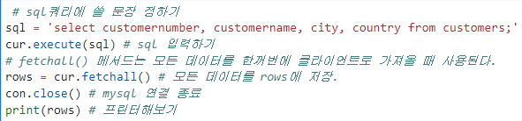
Python 연동
Python connect
Cursor를 생성해 cur에 인스턴스한다.
이때 sql문을 그대로 가져와 sql변수에 할당한다.
Execute로 sql에 입력하고
가져온 모든 데이터를 전부다 rows에 할당한다.
Mysql 연결을 종료하고, rows를 print해보자.

Slide 13
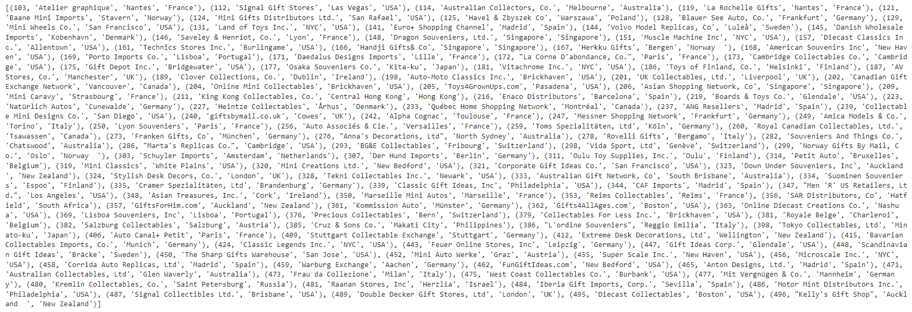
Python 연동
Python connect
Sql 쿼리문으로 쓴 명령어가 그대로 실행되 출력되었다.
Pandas를 사용해 데이터프레임으로 만들어주자.

Slide 14
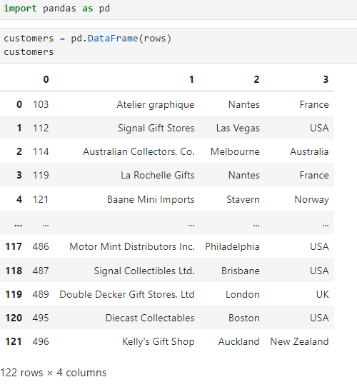
Python 연동
Python connect
판다스를 불러와 rows를 DataFrame로 만들어 출력해보자.
Csv 파일로 데이터 분석을 했을 때 처럼 데이터프레임을 출력이 된다.

Slide 15
03
목차
응용
Part
Apply

Slide 16

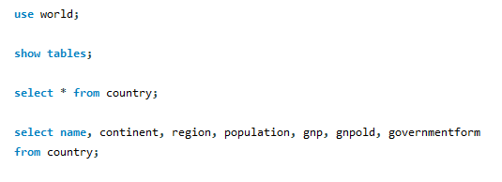
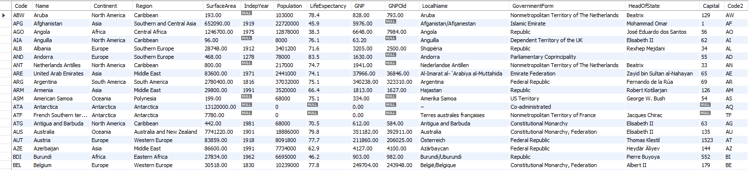
응용
Apply
City, country, countrylanguage 테이블이 확인되었다.
Use world; 로 world 데이터베이스를 선택한다.
Show tables; 로 world 데이터베이스에 있는 테이블들을 살펴보자.
World 데이터베이스의 country 테이블의 모든 컬럼을 출력해보자.

Slide 17
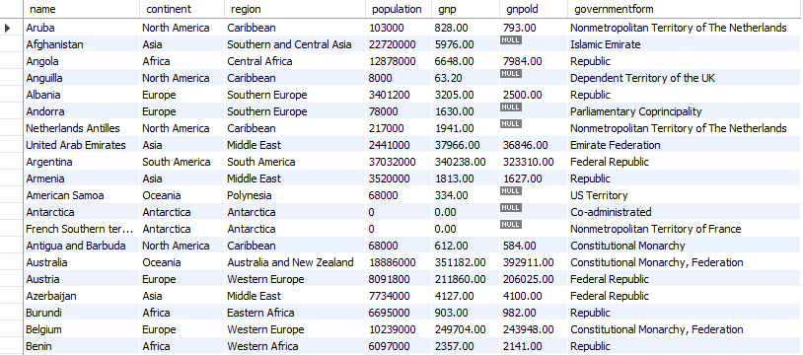
응용
Apply
그 중 원하는 컬럼의 컬럼명만 입력하여 따로 출력해 보자.
위에 나온 데이터베이스를 python이랑 연동해보자.

Slide 18
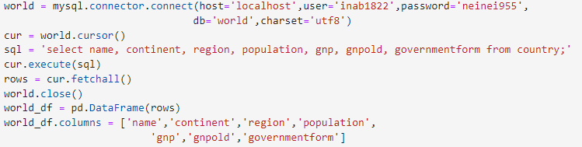
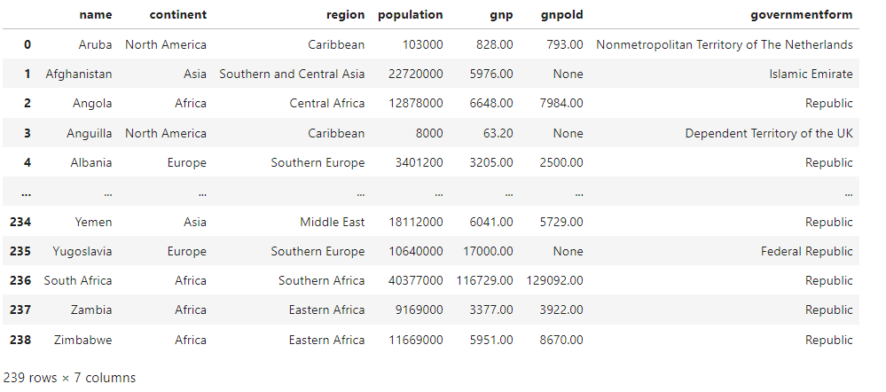
응용
Apply
정상적으로 출력이 된다.
Pandas의 columns를 이용해 각 컬럼의 이름을 정해준다.
분석 및 시각화를 시행할 데이터프레임이 완성 되었다.

Slide 19

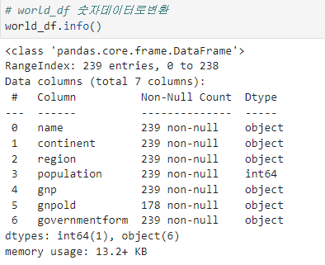

응용
Apply
데이터 전처리에 필요한 라이브러리를 불러온다.
데이터프레임의 여러 정보를 살펴본다.

Slide 20
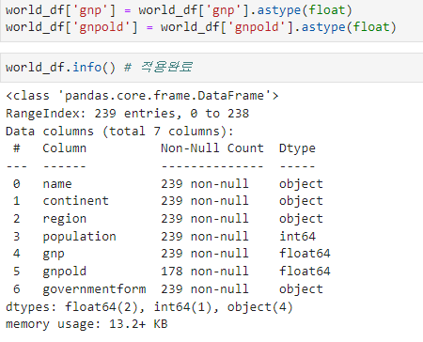
응용
Apply
World_di.info()로 확인했을 때, gnp와 gnpold 컬럼이 데이터 값이 문자열이었다.
시각화하기 위하여 두 컬럼의 값을 숫자형데이터로 바꿔주자.
제대로 바뀌었는지 다시 world_df.info()로 확인해주자.

Slide 21

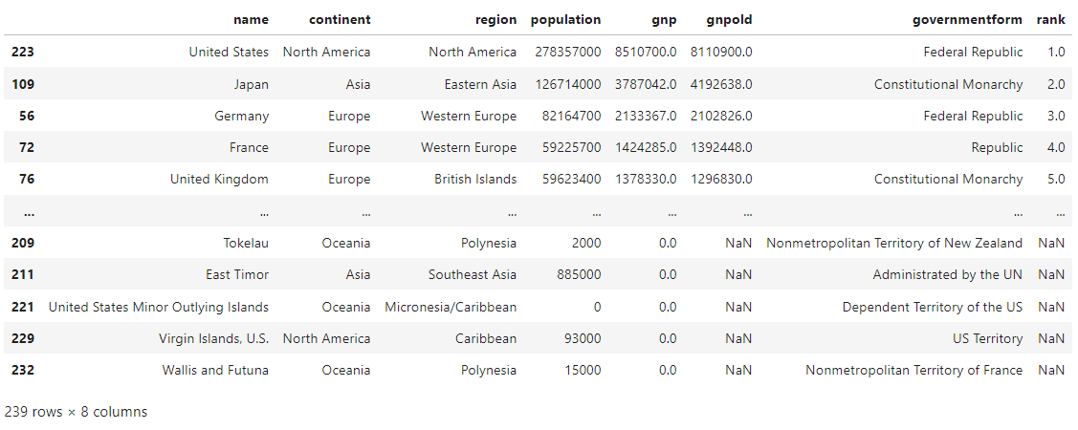
응용
Apply
기존의 데이터프레임에서 rank라는 gnp값에따른 순위를 매겨주었다.
이때 같은 값을 가질때는 동순위를 매겨주었다.
Gnp가 집계되지 않은 나라의 rank값에는 numpy로 결측치를 넣어주었다.
참고로 gnp는 국민총샌상량이다.

Slide 22
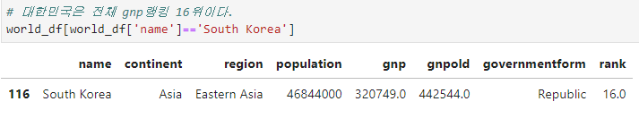
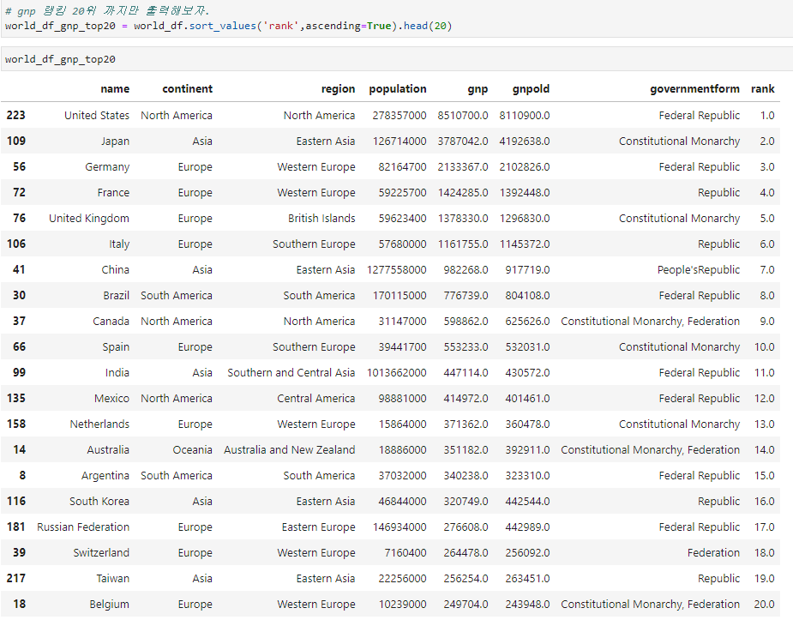
응용
Apply
두가지 방법으로 대한민국의 gnp순위를 찾아보았다
대한민국의 gnp순위는 16위인것을 볼 수 있다.

Slide 23
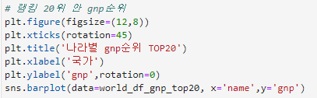
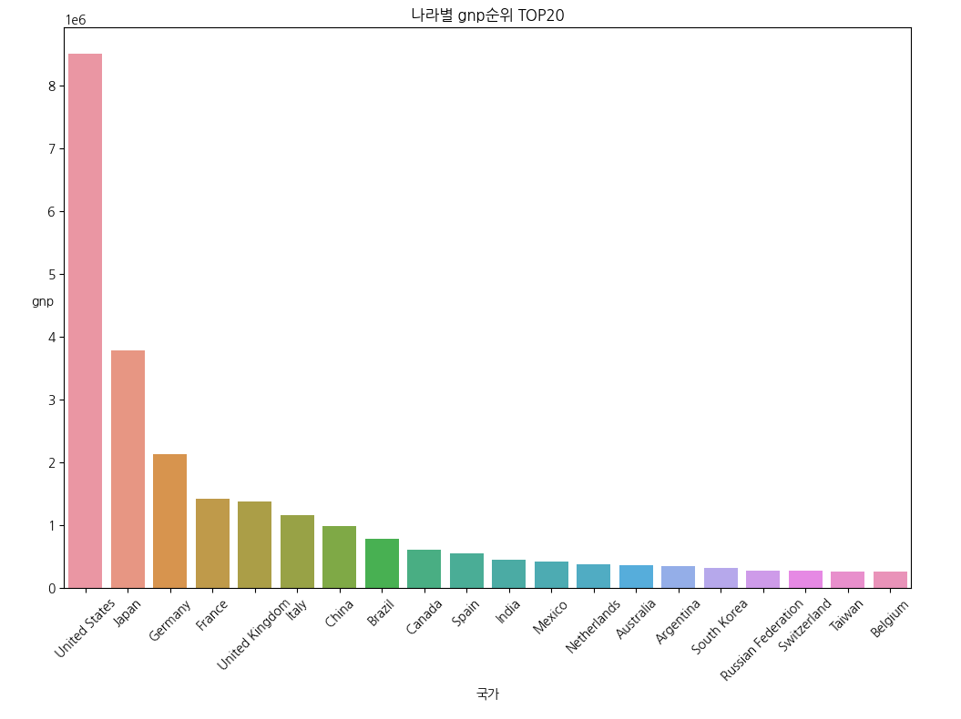
응용
Apply
나라별 gnp top20위 까지의 데이터프레임을 시각화 하였다.
역시 미국이 압도적으로 높은 것을 확인할 수 있다.
개인적으로는 중국이 2위 일것이라고 생각했는데 아니네…

Slide 24
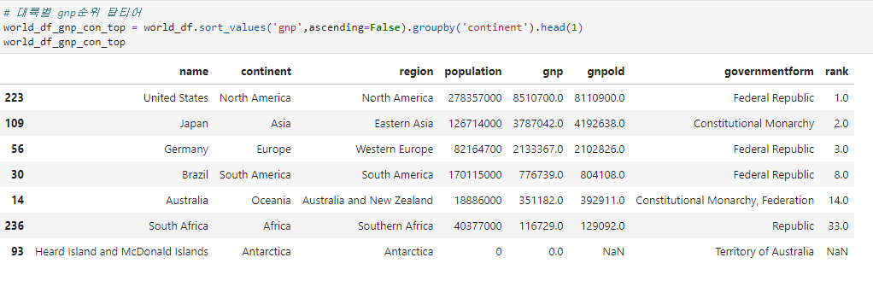
응용
Apply
모든 나라를 대륙별로 그룹화한후 각 그룹별 gnp순위 1위만 집계해 보았다.
Antarctica는 gnp가 집계가 안되어 있는데 구글링 해보니 남극으로 나온다.
그래프로도 만들어 보자.

Slide 25

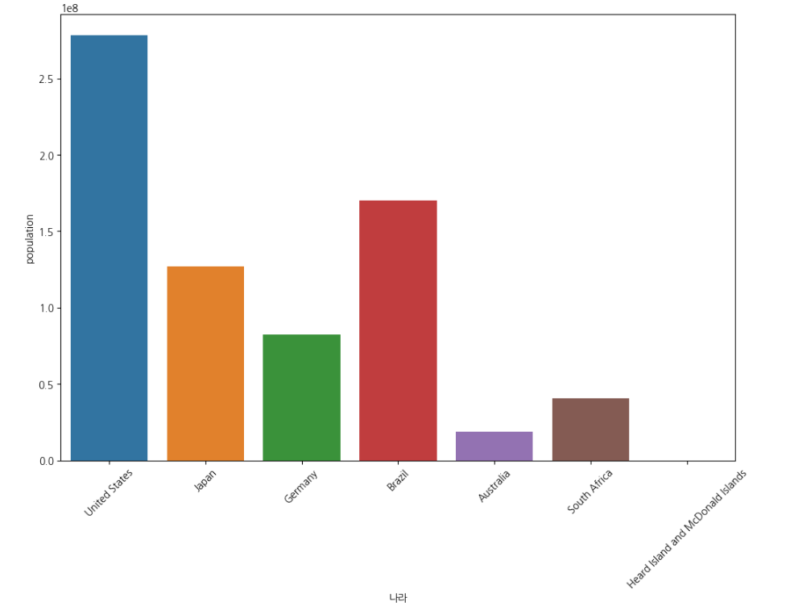
응용
Apply
그래프를 보면 Heard Island and McDonald Islands 라는 처음보는 나라가 있다.
‘구글링’ 해보니 ‘허드맥도날드제도라는’ 무인도가 존재한다.

Slide 26
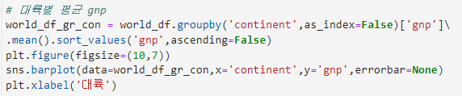
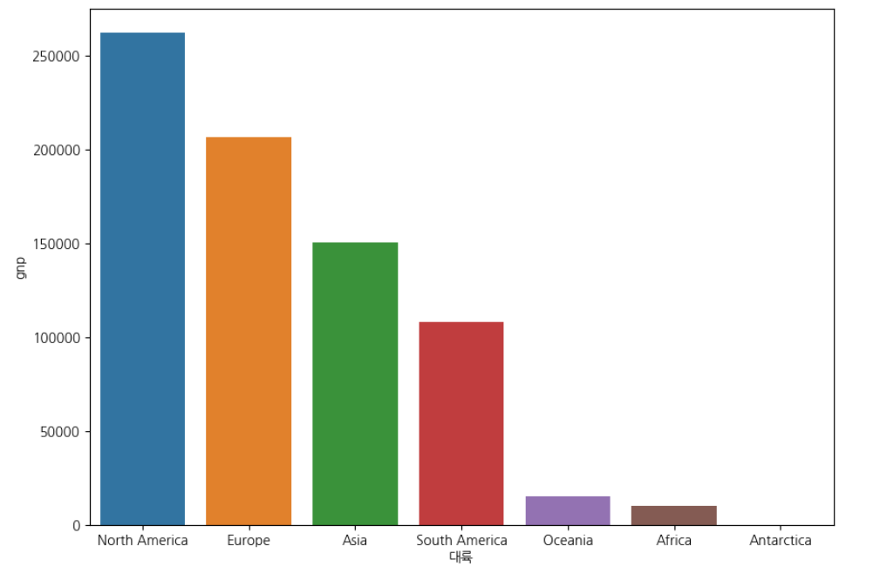
응용
Apply
대륙별로 gnp의 평균을 구하고 이를 시각화 해보자.
북미가 gnp평균수치가 제일 높고, 그 뒤를 유럽과 아시아가 차지하고 있다.

Slide 27

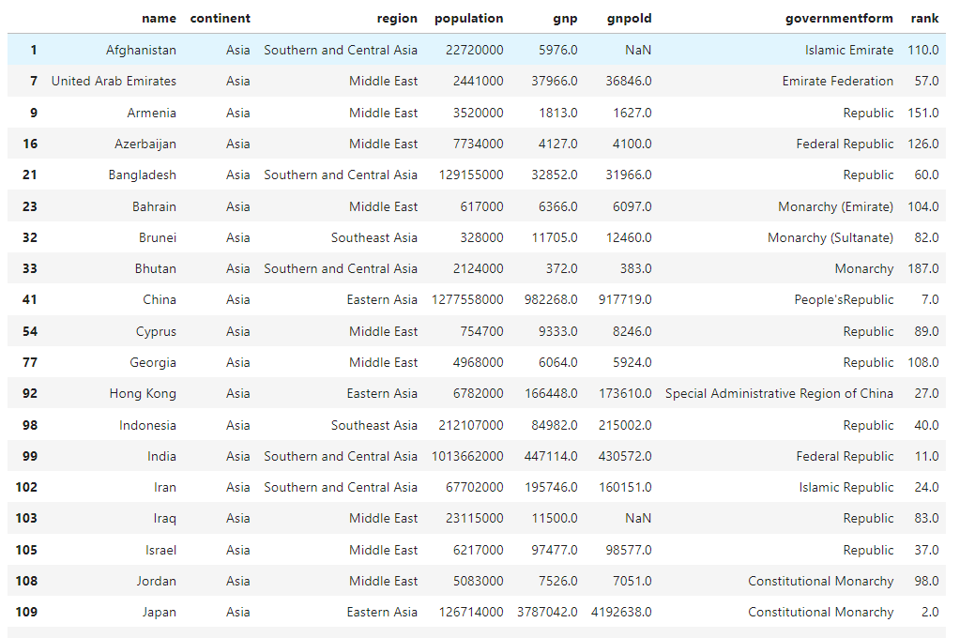
응용
Apply
그럼 대한민국은 아시아 대륙 중 몇 위을 기록하고 있을까?
World_df 데이터프레임에서 ‘continent’값이 ‘Asia’인 행만 따로 뽑아내 world_df_asia에 저장하자.

Slide 28

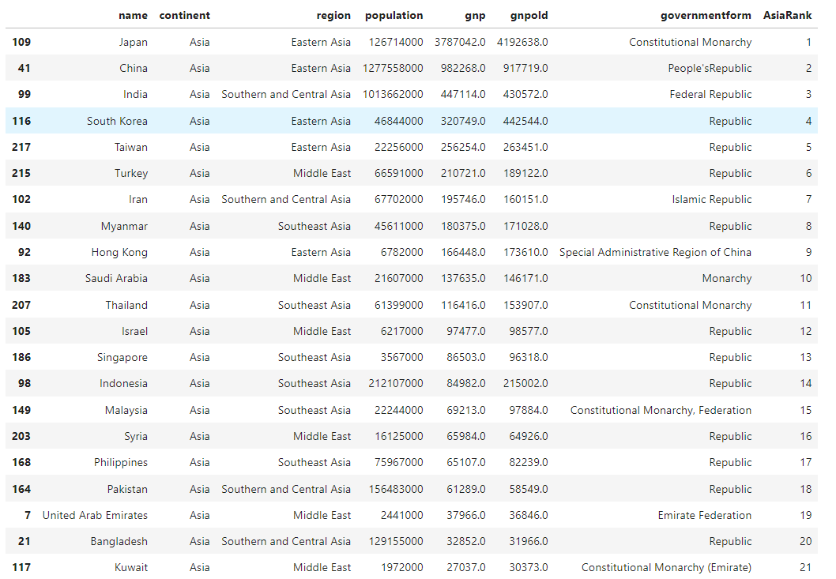
응용
Apply
전체 나라별로 매겼던 rank 컬럼을 삭제하고, Asia 내에서 순위를 다시 매겨 ‘AsiaRank’라는 새 컬럼을 만들어 주자.
왼쪽 데이터 프레임에서 대한민국은 아시아 대륙 중 4위를 기록하고 있음을 확인할 수 있다.

Slide 29
PPT模板下载：www.1ppt.com/moban/ 行业PPT模板：www.1ppt.com/hangye/
节日PPT模板：www.1ppt.com/jieri/ PPT素材下载：www.1ppt.com/sucai/
PPT背景图片：www.1ppt.com/beijing/ PPT图表下载：www.1ppt.com/tubiao/
优秀PPT下载：www.1ppt.com/xiazai/ PPT教程： www.1ppt.com/powerpoint/
Word教程： www.1ppt.com/word/ Excel教程：www.1ppt.com/excel/
资料下载：www.1ppt.com/ziliao/ PPT课件下载：www.1ppt.com/kejian/
范文下载：www.1ppt.com/fanwen/ 试卷下载：www.1ppt.com/shiti/
教案下载：www.1ppt.com/jiaoan/ PPT论坛：www.1ppt.cn
Thank you

